Slide 1
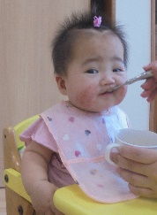
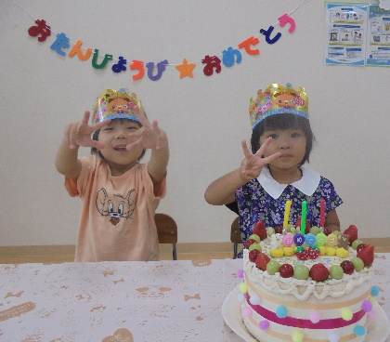
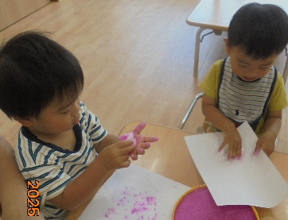
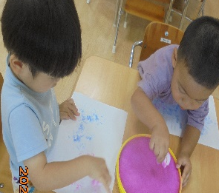
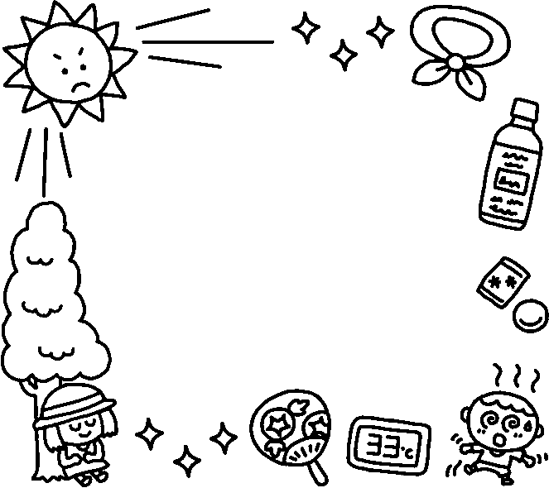
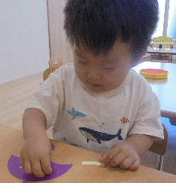
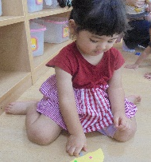
2025 年 7月
ニチイキッズ小禄保育園
ＴＥＬ：８５９－８５１１
沖縄は梅雨明けとなり、蝉しぐれが本格的な夏の訪れを告げています。日差しも強く子どもたちは夢中に遊んで汗びっしょりになるこもあり、園では熱中症対策もしっかり行い水分補給には気をつけて活動しおります。
また今月から水遊び・プール遊びが始まります。安全にきをつけながら子ども達に思いきり夏を楽しんでもらいたいと思っております。園に大きな笹を用意しました。七夕会では子どもたちにどんなお願い事をするのかインタビューしたいと思います！
ひよこ組 安定した生活リズムの中でゆったりと安心して過ごす。
あひる組 水の感触を楽しむ。身の回りの簡単なことを自分でよろう
とする。
うさぎ 組 砂・泥・水などの感触を味わいながら保育者や友達と夏
の遊びを楽しむ
ひよこ組
7日(月） 七夕会
８日(火） 身体測定
10日(木） 食育(ｽｲｶ割ﾘ)
11日(金） 防犯訓練
17日(木) 英語レッスン
18日(金) 子育ひろば(戸外活動参加)
22日(火） 避難訓練
24日(木） お誕生日会
あひる組
たなばたさま・きらきらぼし
ｱｲｽｸﾘｰﾑ・せみ
6月生まれのお友だち
安全対策
うさぎ組
熱中症に注意
これから厳しい暑さが続きます。熱中症に注意して少しでも症状がある場合は涼しい場所に移動、衣服をふるめ、水やうちわで体を冷やし水分をたらせます。脇の下などに冷たいペットボトル飲料を挟むのも効果的

